Slide 1
Skridiniai
Skrendančio drugelio modelis
Vilkaviškio Salomėjos Nėries pagr. mokyklos
8a klasės mokinės Emilija Mekšraitytė ir Milda Kalavinskaitė
Mokytoja Lina Gručkiūnienė

Slide 2
Skridiniai
Skrendančio drugelio modelis

Slide 3
Skridiniai
Įvadas
Viskas apie skridinius
Modelio veikimo principas ir rezultatai
Klausimai

Slide 4
Skridiniai
Įvadas
Viskas apie skridinius
Modelio veikimo principas ir rezultatai
Klausimai

Slide 5
Skridiniai
Įvadas
Viskas apie skridinius
Modelio veikimo principas ir rezultatai
Klausimai

Slide 6
Tikslas
Įvadas
Tikslas – išsiaiškinti, kaip veikia skridiniai, kur jie yra pritaikomi ir sukurti modelį panaudojant skridinius.
Viskas apie skridinius
Modelio veikimo principas ir rezultatai
Klausimai

Slide 7
Skridiniai
Viskas apie skridinius
Įvadas
Modelio veikimo principas ir rezultatai
Klausimai

Slide 8
Skridiniai
Viskas apie skridinius
Skridinys – ratas su grioveliu virvei, lynui ar grandinei permesti.
Skridiniu laimime dvigubai jėgos, bet pralaimime dvigubai kelio.
Įdomu!: Pirmasis skridinį I-II a. aprašė graikų matematikas ir mechanikas Heronas Aleksandrietis.
Įvadas
Modelio veikimo principas ir rezultatai
Klausimai

Slide 9
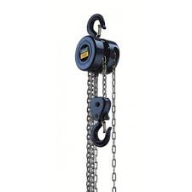
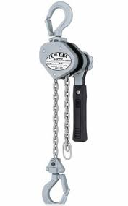
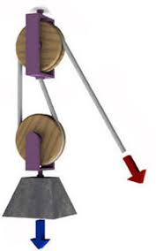
Skridiniai
Viskas apie skridinius
Nekilnojamieji skridiniai – tai skridiniai užmauti ant nejudančios ašies. Tokiais skridiniais jėgos nelaimima, tik pakeičiama jėgos veikimo kryptį.
Kilnojamieji skridiniai – Tai skridiniai, kurie neįtvirtinti, kyla kartu su pasvarais. Šiais skridiniais laimima dvigubai jėgos, bet pralaimima tiek pat kartų kelio.
Skridiniai naudojami kėlimo mašinose, talėse, skrysčiuose.
Įvadas
Modelio veikimo principas ir rezultatai
Klausimai

Slide 10
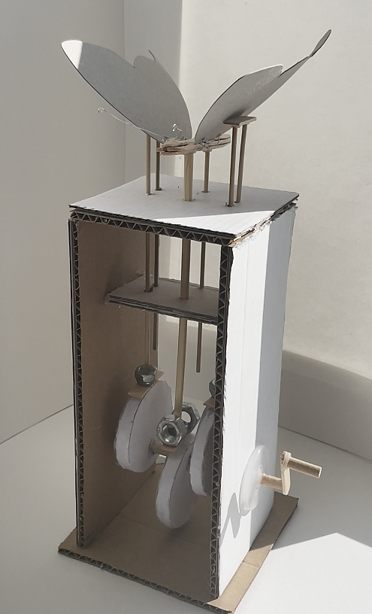
Skridiniai
Modelio veikimo principas ir rezultatai
Įvadas
Viskas apie skridinius
Klausimai
nn

Slide 11
Veikimo principas
Modelio veikimo principas ir rezultatai
Rezultatai
Prie pagaliuko, ant kurio sukasi diskai, yra rankenėlė – petys. Jis sukamas suka pagaliuką ir ant jo esančius 3 skridinius, kurie sumauti skirtingai ir vienas po kito kilnoja kitus pagaliukus, kurie pakelia drugelio sparnus ir kūnelį. Taip sukamoji jėga paverčiama stumiamąja ir sudaroma iliuzija, kad drugelis skrenda.
Įvadas
Viskas apie skridinius
Klausimai

Slide 12
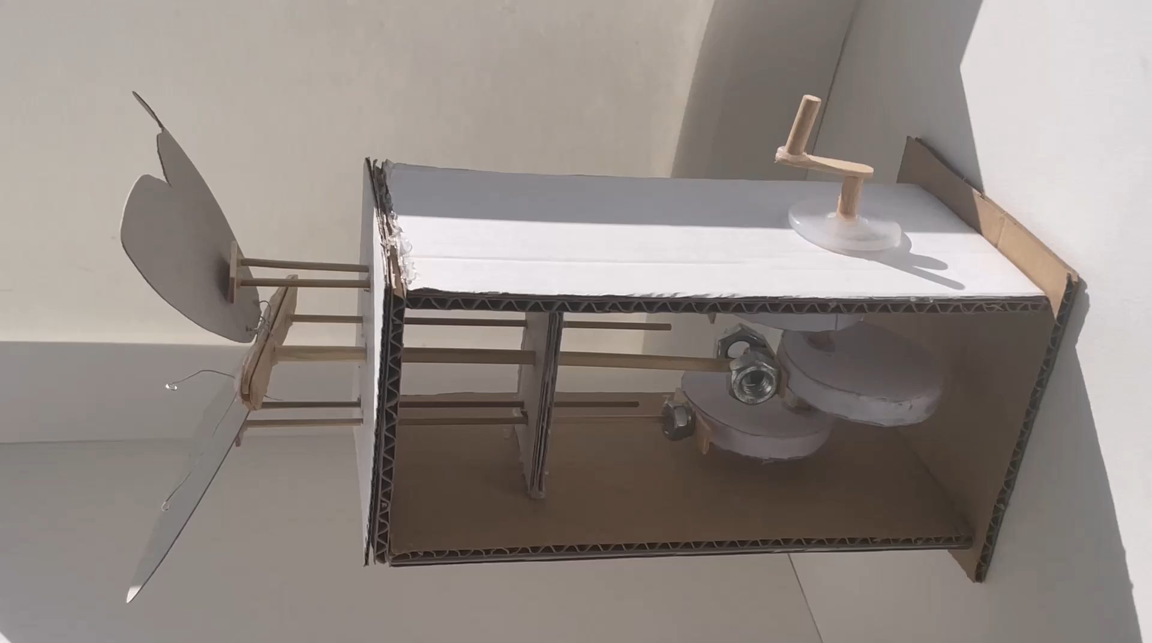
Veikimo principas
Rezultatai
Įvadas
Viskas apie skridinius
Klausimai

Slide 13
Skridiniai
Klausimai
Įvadas
Viskas apie skridinius
Rezultatai

Slide 14
Skridiniai
Klausimai
Kas yra skridinys?
Kelių rūšių yra skridiniai?
3 b) 2 c) 1
Kada pirmą kartą aprašytas skridinys?
a) III-V a. b) 1057 m. c) I-II a.
Įvadas
Viskas apie skridinius
Modelio veikimo principas ir rezultatai

Slide 15
Skridiniai
Klausimai
Kokie gali būti skridiniai?
Kilnojamieji ir nekilnojamieji
Stabilieji ir nestabilieji
Paprastieji
Kur panaudojami skridiniai?
Įvadas
Viskas apie skridinius
Modelio veikimo principas ir rezultatai

Slide 16
Skridiniai
Klausimai
Kuo skiriasi kilnojamieji skridiniai nuo nekilnojamųjų?
Kuo nusipelnė Heronas Aleksandrietis?
Kilnojamuoju skridiniu laimima dvigubai jėgos, bet pralaimima ... kelio.
Kokiam fizikiniam dydžiui apskaičiuoti naudojamas anksčiau minėtas petys?
Į kokią jėgą drugelio modelyje paverčiama sukamoji jėga?
Įvadas
Viskas apie skridinius
Modelio veikimo principas ir rezultatai

Slide 17
Atsakymai
Skridinys – ratas su grioveliu virvei, lynui ar grandinei permesti.
b) 2 rūšių
c) I-II a.
a) Kilnojamieji ir nekilnojamieji
Skrysčiuose, talėse, kėlimo mašinose
Kilnojamieji skridiniai laimi jėgos, nekilnojamieji pakeičia jėgos veikimo kryptį.
Pirmasis aprašė skridinį.
Tiek pat kartų
Jėgos momentui
Stumiamąją
Įvadas
Viskas apie skridinius
Modelio veikimo principas ir rezultatai
Klausimai

Slide 18
Išvada
Projektiniai darbai padeda geriau suprasti per pamokas mokinamas temas, pasisemti idėjų.
Projektinių darbų ir pristatymų metų lavinamos kompetencijos kaip viešasis kalbėjimas, kūrybingumas, komunikavimas, pažinimas ir iniciatyvumas.
Įvadas
Viskas apie skridinius
Modelio veikimo principas ir rezultatai
Klausimai

Slide 19
Skrendančio drugelio modelis
Įvadas
Viskas apie skridinius
Modelio veikimo principas ir rezultatai
Klausimai

Slide 20
Skrendančio drugelio modelis
Įvadas
Viskas apie skridinius
Modelio veikimo principas ir rezultatai
Klausimai

